Slide 1

パソコンづくりとプログラミング
with IchigoJam
このプレゼンテーションはオープンデータです
改変も販売もOKです 自由にご活用ください
http://ichigojam.net/

Slide 2
こどもパソコン IchigoJam
1,500円〜

Slide 3
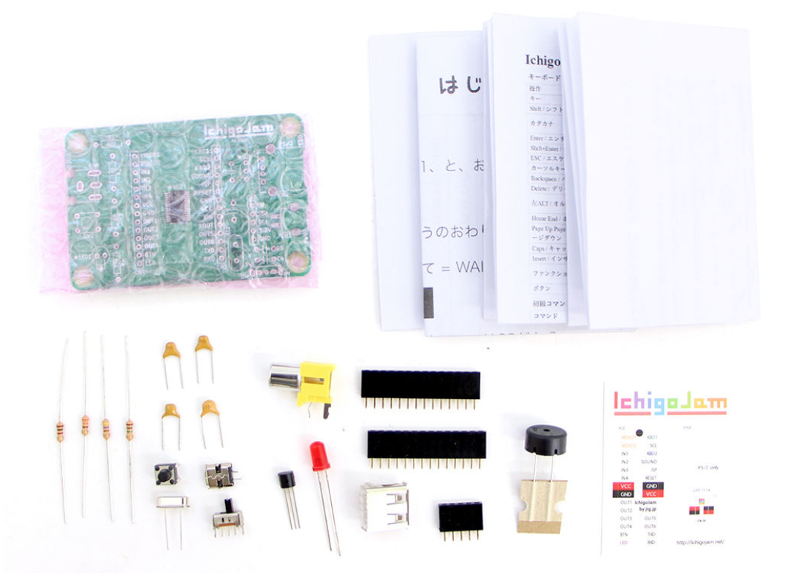
じぶんでくみたてるパソコン
IchigoJam

Slide 4
これがコンピューター！
おねだん、100円！

Slide 5
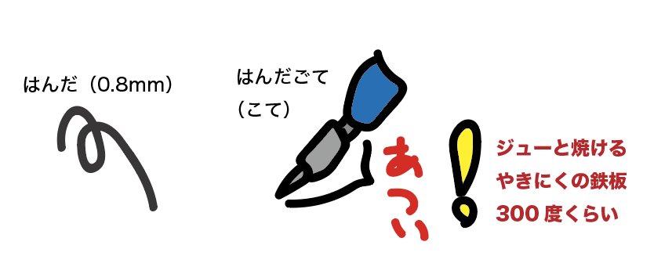
はんだづけしよう！

Slide 6
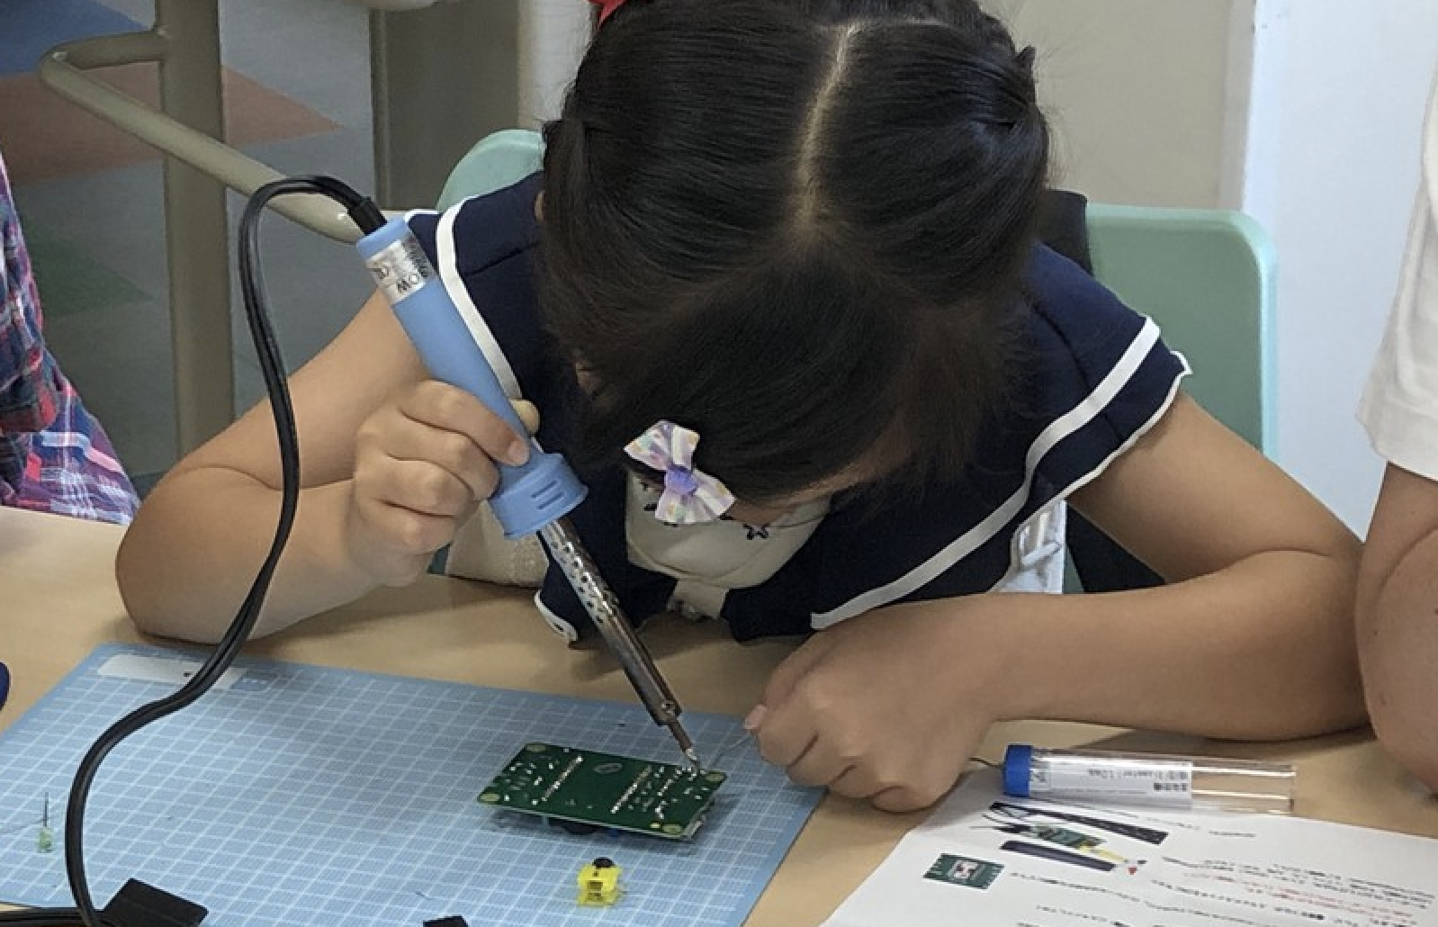
品川区オープンデータイベント2019

Slide 7
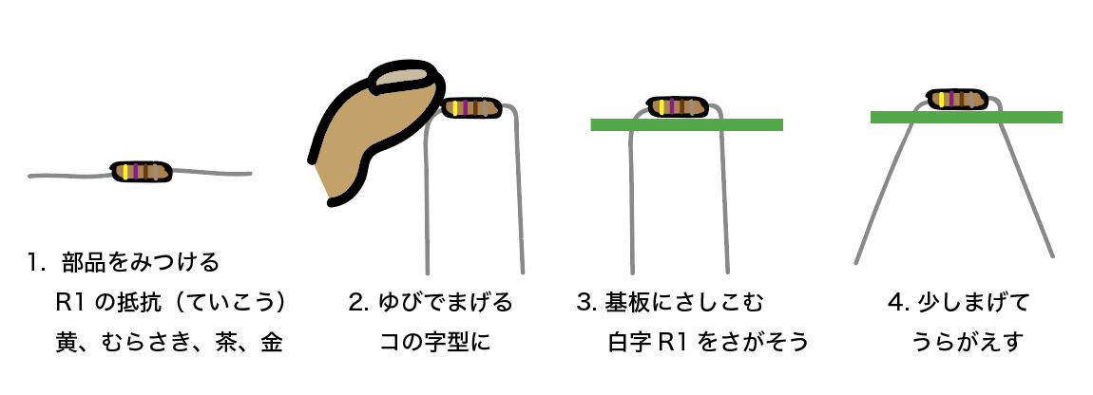
くみたてよう

Slide 8
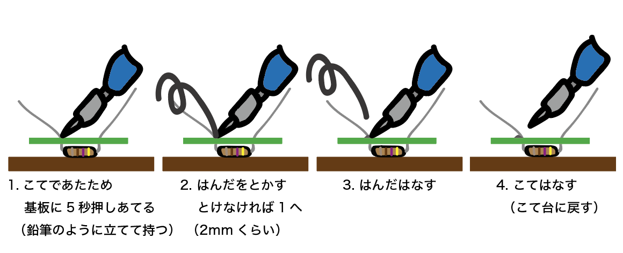
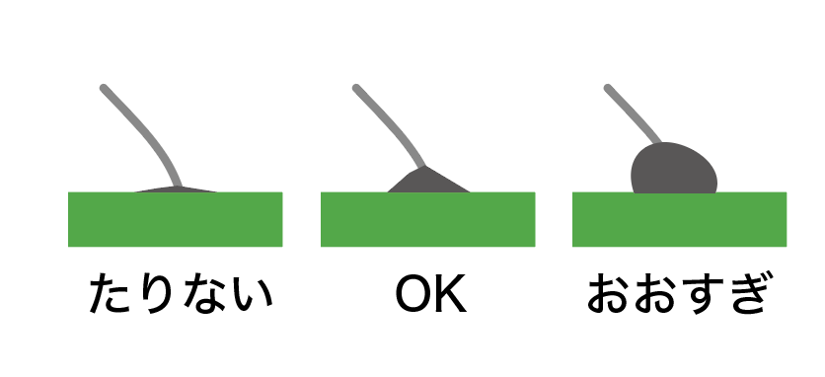
はんだづけ 4ステップ

Slide 9
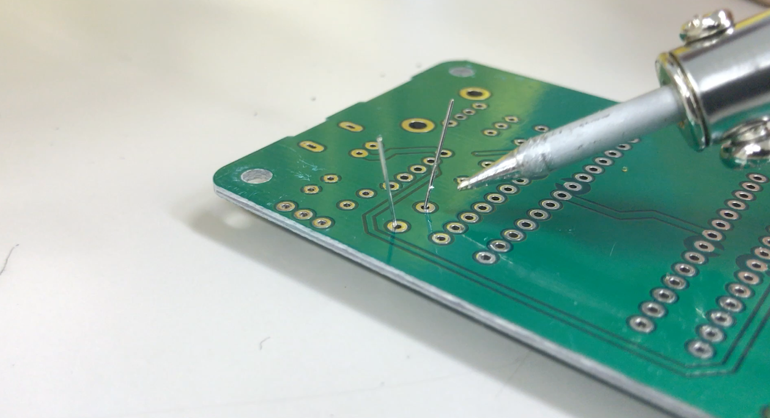

はんだづけデモ
https://www.youtube.com/watch?v=imF5dVk2i1M

Slide 10
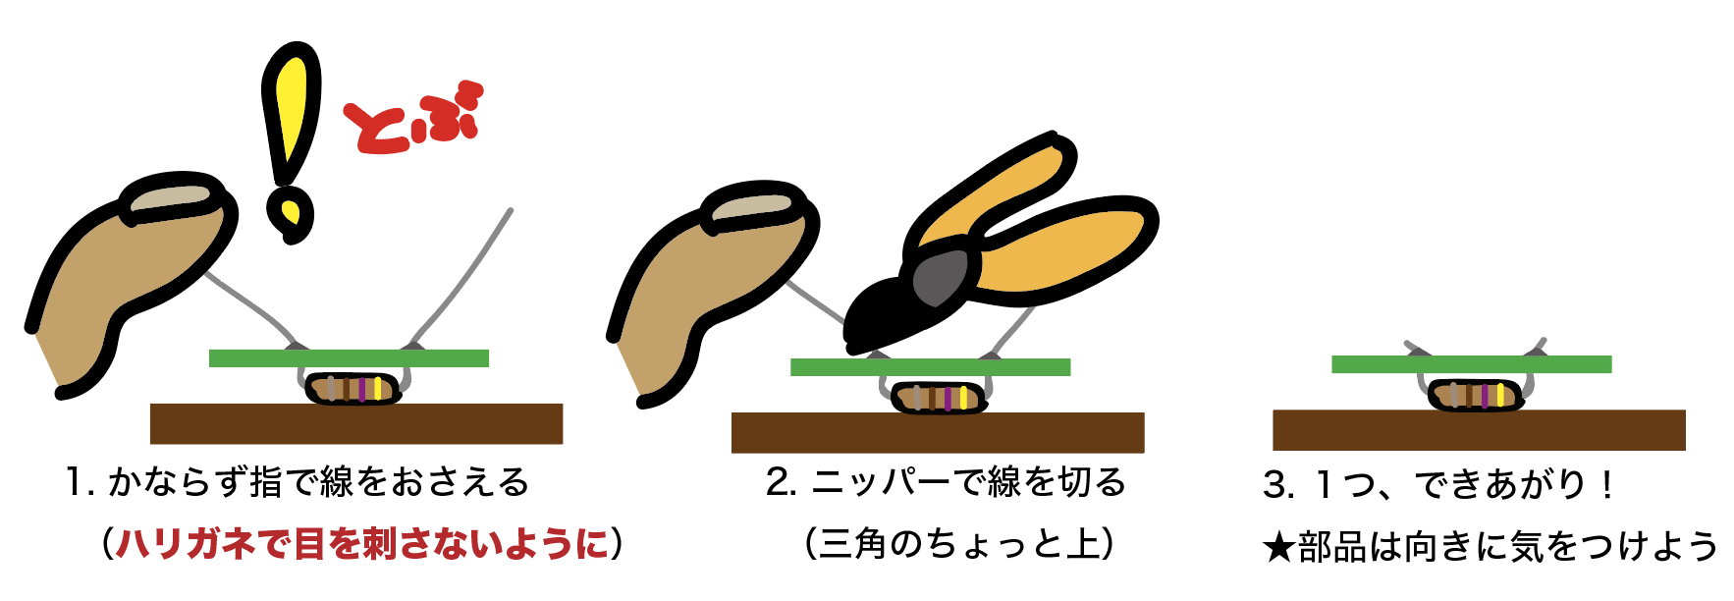
はんだごてよりきけん
ニッパー

Slide 11
ほしじるしはむきに注意
あとは自分でやってみよう！
LED1:
ながいあしをうちがわ
IC1:たいらをうちがわへ
あしをちょっとひらく
ういててOK!

Slide 12

コンピューターは
どこにいる？

Slide 13
コンピューターと
なかよくなろう

Slide 14
こどもパソコン IchigoJam
1,500円〜

Slide 15
これがコンピューター！
おねだん、100円！

Slide 16

テレビ
IchigoJamをつなごう
でんげん
キーボード
④
⑤
①
②
③
ON
⑥

Slide 17
でんげんとIchigoJamをスイッチオン！
①
ON
②

Slide 18
IchigoJam BASIC
OK
てんめつしているのは、カーソル

Slide 19
コンピューターと
はなそう

Slide 20
・・・
（ミミ、ナイヨ）
ハロー

Slide 21
IchigoJam BASIC
OK
A
キーボードで「A」と、うってみよう

Slide 22
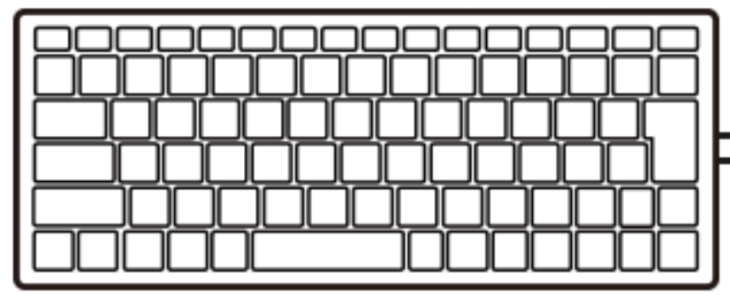
IchigoJam BASIC
OK
A
A
エンターキー

Slide 23
IchigoJam BASIC
OK
A
Syntax error
A
エンターキー

Slide 24
?
シラナイ
コトバダナー
A
Syntax error
（エー、エンター）
（シンタックス エラー）

Slide 25
この LED をつけてもらおう

Slide 26
LED1
1
E
D
L
L E D 1 エンター

Slide 27
!
*
シッテル！
OK
LED1
（オーケー）
（エルイーディー、ワン、エンター）

Slide 28
LED0
0
E
D
L
エンターキー

Slide 29
!
シッテル！
OK
LED0
（エルイーディー、ゼロ、エンター）

Slide 30
LED1
1
E
D
L
L E D 1 エンター

Slide 31
LED0
0
E
D
L
エンターキー

Slide 32
LLL
1
うちすぎてみよう

Slide 33
L
1
そんなときはバックスペース
（カーソルひだりひとつけす）

Slide 34

ひからせて、けす！
LED1:LED0
け
:
コロン
:
;
セミコロン

Slide 35
LED1:LED0
OK
（さいごに、エンター）
おや？

Slide 36
LED1:LED0
OK
1
↑
カーソル「上」２回

Slide 37
LED1:LED0
OK
1
エンターでもういちど！

Slide 38
ここでもんだい！

Slide 39
CPU
100円のコンピューター
1秒間に何回計算できる？
画像、LPC1114 秋月電子

Slide 40
CPU
１秒に5000万回！
画像、LPC1114 秋月電子

Slide 41


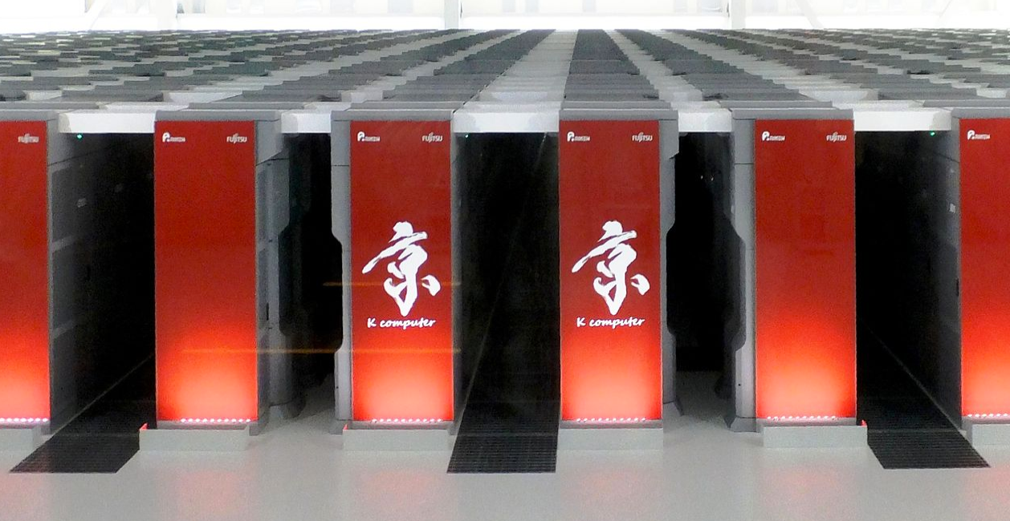
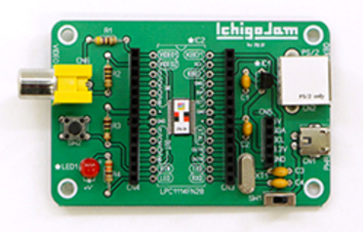
(C)TSUKUMO
from Wikipedia
(C)Apple
IchigoJam | iPhone | パソコン | スパコン京
5000万回 | 500億回 | 10兆回 | 1京回
IchigoJam 何台分？→ | 1000台分 | 20万台分 | 2億台分
1500円 | 10万円 | 10万円 | 1120億円

Slide 42
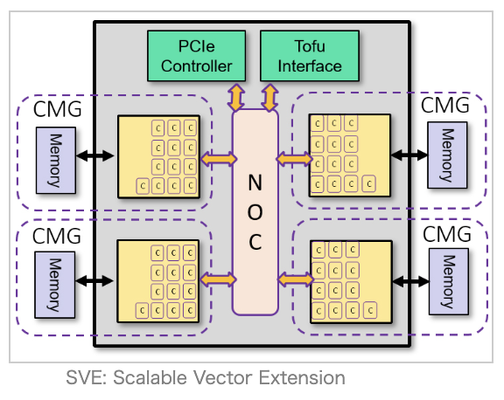
(C)TSUKUMO
CC BY IchigoJam
(C)Apple
(C)RIKEN
IchigoJam | iPhone | パソコン | 富岳
5000万回 | 500億回 | 10兆回 | 100京回
IchigoJam 何台分？→ | 1000台分 | 20万台分 | 200億台分
1500円 | 10万円 | 10万円 | 1100億円

Slide 43
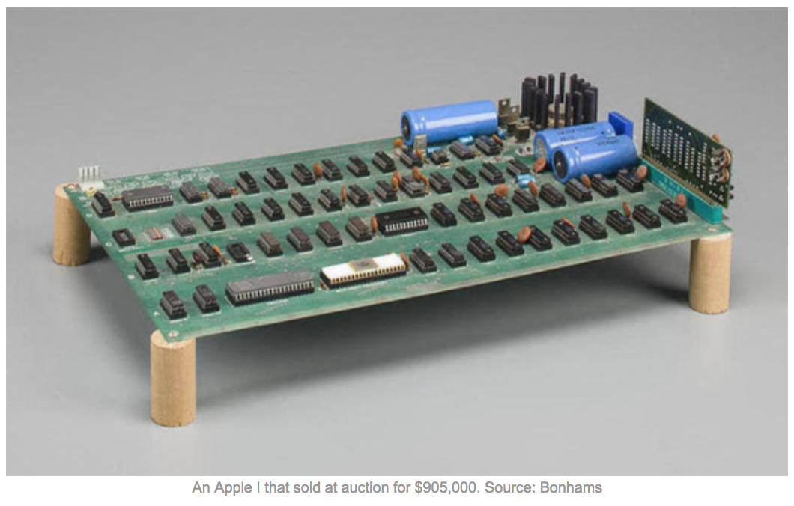
Apple I (1976)
（アップル ワン）
iPhoneの会社
Apple社がつくった
世界初のパソコン
IchigoJam は
Apple I とだいたい同じ
Apple I 開発者 - スティーブ・ウォズニアック氏

Slide 44
まって = WAIT

Slide 45
まって
WAIT180
エンター、おしてから
OKとかえるまでなんびょう？

Slide 46
ひかって、３びょうまって、けして
LED1:WAIT180:LED0

Slide 47
うしろにつづけてかいて、エンター
2かいてんめつ！
LED1:WAIT180:LED0:WAIT10:LED1:WAIT10:LED0
2かい、ひかった？

Slide 48
10かいひからせるには？

Slide 49
LED1:WAIT10:LED0:WAIT10:LED1:WAIT10:LED0:WAIT10:LED1:WAIT10:LED0:WAIT10:LED1:WAIT10:LED0:WAIT10:LED1:WAIT10:LED0:WAIT10:LED1:WAIT10:LED0:WAIT10:LED1:WAIT10:LED0:WAIT10:LED1:WAIT10:LED0:WAIT10:LED1:WAIT10:LED0:WAIT10:LED1:WAIT10:LED0
10回ひかるはずｗ

Slide 50
プログラム

Slide 51
1 LED1:WAIT10
2 LED0:WAIT10
スペース
け
:
コロン
;
セミコロン
:

Slide 52
リスト（プログラムみせて）
おぼえてるよ
LIST
F4

Slide 53
ラン（はしれ！／うごかす）
F5
RUN
F5

Slide 54
1000回やって？

Slide 55
くりかえし
3 GOTO1
F5
いつまで？

Slide 56
エルチカゲーム
とめてひかってたら、かち！

Slide 57
とまって！エスケープキー
[ESC]キー
esc

Slide 58
リスト（プログラムみせて）
おぼえてるよ
LIST
F4

Slide 59
ラン（はしれ！／うごかす）
かんたん？
RUN
F5

Slide 60
カーソルキーとバックスペースでかいぞう
かえたぎょうで「エンター」をおして「F5」
1 LED1:WAIT10
2 LED0:WAIT30
3 GOTO1
F5
カーソルキー
じゆうじざい？

Slide 61
とまって！エスケープキー
[ESC]キー

Slide 62
ほぞん（プログラムかきこみ）
F3、0、エンター
SAVE0
F3

Slide 63
IchigoJamのスイッチ、オフ
OFF

Slide 64
テレビとキーボードをぬこう
②
①

Slide 65
ボタンをおしながらスイッチオン！
ボタンを
おしながら
①
スイッチON
②
ボタンをはなして
LEDをみる
③

Slide 66
エルチカロボット
できた！
*

Slide 67
みのまわりのロボット
パナソニック洗濯機

Slide 68
ぜんぶ、だれかが
プログラミングしたもの
画像、LPC1114 秋月電子

Slide 69
コンピューターは
どこにいる？

Slide 70
お家のコンピューター
さがしてみよう！

Slide 71
パソコンのごせんぞさま
FACOM128B Fujitsu@ぬまづ

Slide 72
キーボードのごせんぞさま

Slide 73
ディスプレイのごせんぞさま

Slide 74
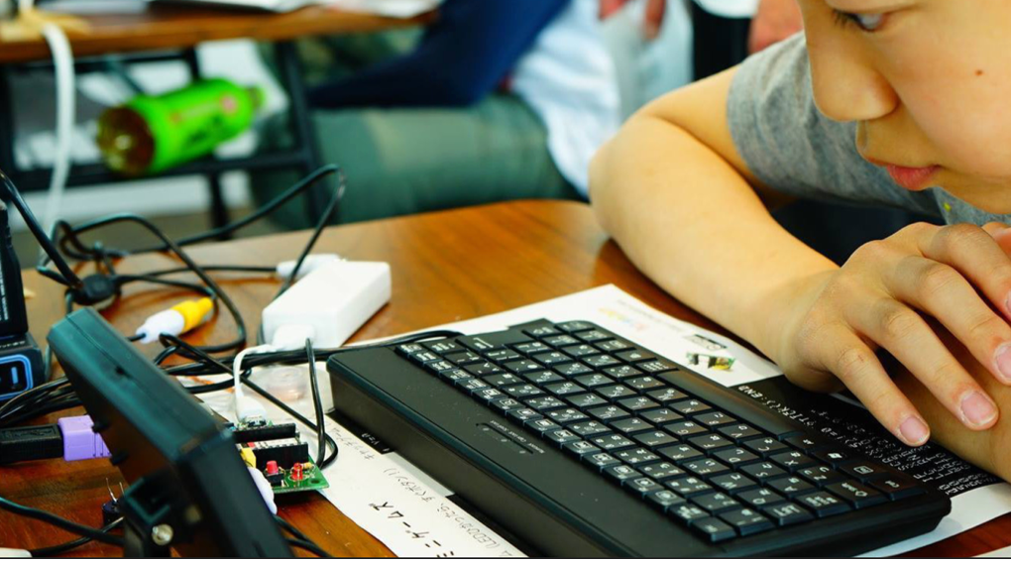
プログラミング
テレビゲームをつくろう
with IchigoJam
このプレゼンテーションはオープンデータです
http://ichigojam.net/

Slide 75
スイッチオフ
スイッチOFF

Slide 76
テレビ
IchigoJamをつなごう
でんげん
キーボード
②
①

Slide 77
IchigoJamをスイッチオン！
ON

Slide 78
プログラムよみこみ
F2、0、エンター
LOAD0
F2

Slide 79
リスト（プログラムみせて）
おもいだしてるよ
LIST
F4

Slide 80
ほぞん（プログラムかきこみ）
F3、2、エンター
SAVE2
F3

Slide 81
IchigoJamスペシャル
Alt（オルト）キーをおしながら「C」をおす
そ
+
C
Alt
c
C
Alt

Slide 82
キーのうえにあるもじは
シフトキーをおしながら「-」をおす
=
ほ
+
-
=
shift
ほ
Shift

Slide 83
がめんをきれいに
F1
CLS
F1

Slide 84
さいしょから
あたらしく！
NEW

Slide 85
リスト（プログラムみせて）
わすれたよ
LIST
F4

Slide 86
ゲームづくり、はじめ！
10 CLS:X=15
け
Shift+ほ
なぜか10から

Slide 87
ラン（はしれ！／うごかす）
F5
RUN

Slide 88
はてなマークでがめんにひょうじ
なにがでるかな？
?X
Shift+め

Slide 89
リスト（プログラムみせて）
おもいだしてるよ
LIST
F4

Slide 90

コンピューターのきおく力
ばしょ
かず
0
1
2
3
4
5
6
7
8
9
10
11
12
13
14
4
32
9
4
16
2
0
0
0
0
0
0
0
0
0
0
あるかないかで、きおく
1つを1bitとよぶよ
ボクのきおくは32768コ

Slide 91
コンピューターのきおく
 | IchigoJam | ノートPC
RAM | 4KB | 4GB
bit | 約3万bit | 約340億bit
ノートPCは、約100万倍記憶できる！
外部保存を加えると数億倍！？

Slide 92
コンマ
ね
コロン
け
ダブルクォート
Shift+2
20 LC X,5:?”c”
Alt+C
Shift+め
ハテナ
F5
じぶんキャラ

Slide 93
かっこ
Shift+8
かっこ
Shift+9
ダブルクォート
Shift+2
30 LC RND(32),23:?”*”
ね
コンマ
Shift+け
アスタリスク
Shift+め
ハテナ
れんだする
F5
てきキャラ

Slide 94
40 GOTO20
F5
！？

Slide 95
とまって！エスケープキー
[ESC]キー
esc

Slide 96
リスト（プログラムみせて）
はやすぎた？
LIST
F4

Slide 97
35 WAIT3
F5
スピードちょうせい

Slide 98
とめる（ESC）
みる（F4）
うごかす（F5）
イコール
Shift+ほ
かっこ
Shift+8
かっこ
Shift+9
36 X=X-BTN(28)+BTN(29)
ほ
マイナス
Shift+れ
プラス
カーソルでそうさ

Slide 99
とめる（ESC）
みる（F4）
うごかす（F5）
かっこ
Shift+8
かっこ
Shift+9
39 IF SCR(X,5) END
ね
コンマ
あたりはんてい

Slide 100
ゲームできた！？

Slide 101
チートできちゃう？

Slide 102
エンター、F5
イコール
Shift+ほ
37 X=X&31
Shift+6
アンド
バグをつぶそう

Slide 103
ゲームできた！

Slide 104
ゲームたいかい！

Slide 105
プログラムのつくりをかくにん
セットアップ
（じゅんび）
10 CLS:X=15
20 LC X,5:?”c”
30 LC RND(32),23:?”*”
35 WAIT3 36 X=X-BTN(28)+BTN(29)
39 IF SCR(X,5) END
40 GOTO20
メインループ
（キャラかいて、バランスとって、うごかして、はんだん）
F4
アプリのきほん！

Slide 106


つないでつくる、プログラム
タイトル
セットアップ
メインループ
ゲームメイン
ゲームオーバー
セットアップ
セットアップ
メインループ
メインループ
エンディング
こんかいつくったのは
このぶぶん！
セットアップ
メインループ

Slide 107
F4でひょうじ
かえたら、エンター
F5
10 CLS:X=15
20 LC X,5:?”c”
30 LC RND(32),23:?”eee”
35 WAIT3
36 X=X-BTN(28)+BTN(29)
37 X=X&31
39 IF SCR(X,5) END
40 GOTO 20
なんいどアップ

Slide 108
F4でひょうじ
かえたら、エンター
F5
10 CLS:X=15
20 LC X,5:?”c”
30 LC RND(32),23:?”eee”
35 WAIT6
36 X=X-BTN(28)+BTN(29)
37 X=X&31
39 IF SCR(X,5) END
40 GOTO 20
なんいどダウン

Slide 109
F4でひょうじ
かえたら、エンター
F5
10 CLT:CLS:X=15
20 LC X,5:?”c”
30 LC RND(32),23:?”eee”
35 WAIT6
36 X=X-BTN(28)+BTN(29)
37 X=X&31
39 IF SCR(X,5) ?TICK():END
40 GOTO 20
スコアをつける

Slide 110
F4でひょうじ
かえたら、エンター
F5
10 CLT:CLS:X=15
20 LC X,5:?”c”
30 LC RND(32),23:?”eee”
35 WAIT10-TICK()/60
36 X=X-BTN(28)+BTN(29)
37 X=X&31
39 IF SCR(X,5) ?TICK():END
40 GOTO 20
34 BEEP 5
スコアをつける

Slide 111
ほぞん（プログラムかきこみ）
F3、1、エンター
SAVE1
F3

Slide 112
F4でひょうじ
かえたら、エンター
F5
10 CLT:CLS:X=15
20 LC X,5:?”c”
30 LC RND(32),23:?”eee”
35 WAIT10-TICK()/60
36 X=X-BTN()
37 X=X&31
39 IF SCR(X,5) ?TICK():END
40 GOTO 20
34 BEEP 5
スコアをつける

Slide 113
でんしこうさく
センサーデバイスづくり
with IchigoJam
このプレゼンテーションはオープンデータです
http://ichigojam.net/

Slide 114
あたらしくはじめる
ほぞんしたのは きえないよ
NEW

Slide 115


NHK
おはよう日本
（東海北陸地区）
2015.12.7
イノシシ
自動捕獲
システム

Slide 116
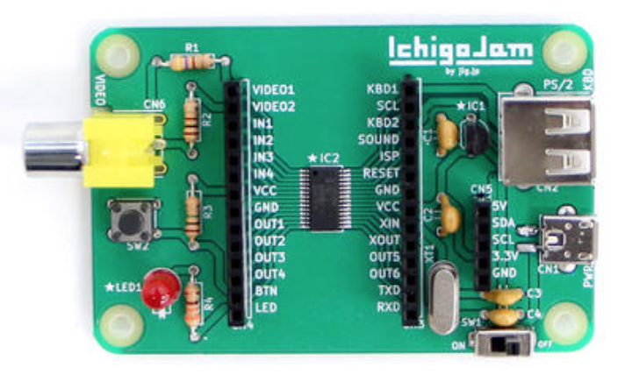

LEDをつないでみよう
みじかいほうを
うえから7ばんめ
“GND”
ながいほうを
うえから8ばんめ
”OUT1”
CN4
OUT1,1
OUT1,0
つないだら ->

Slide 117
とめる（ESC）
みる（F4）
うごかす（F5）
10 OUT1,1:LED0:WAIT30
20 OUT1,0:LED1:WAIT30
30 GOTO10
しんごうみたい？

Slide 118
おんどセンサーをつなごう
MCP9700-A/TO
30円
CN4
たいらなほうを上
(OUT8)
IN1
IN2
IN4
いちばん下、すこしまげる
(OUT11)
NEW
10 OUT8,0:OUT11,1
20 A=ANA(2):?A
30 GOTO20
RUN

Slide 119
あついところチェッカー
MCP9700-A/TO
30円
CN4
たいらなほうを上
(OUT8)
IN1
IN2
IN4
いちばん下、すこしまげる
(OUT11)
10 OUT8,0:OUT11,1
20 A=ANA(2):?A
30 GOTO20
25 OUT1,A>190

Slide 120
まとめ

Slide 121
ゲームもロボットもデバイスも
じぶんでつくれる！

Slide 122

https://ichigojam.net/IchigoJam.html
たった100コ

Slide 123
IchigoJam はじめのいっぽ
LEDをてんめつさせよう
（くうはく＝スペースキー、まんなかのながいキー）
LEDをひからせよう
エンター
1 LED1:WAIT10
2 LED0:WAIT10
3 GOTO1
RUN
LED1
LED1、と、おして「enter」キー
LEDをけそう
LED0
ぎょうのおわりで、エンターキー
ひだりうえのESC（エスケープ）キーでストップ
RUNのかわりに、F5キーでもOK！
コンピューターに「まて = WAIT（ウェイト）」
WAIT180
プログラムをかいぞうしよう
LIST
リスト、F4キーでもOK！
WAIT180で3びょうまつ。WAIT60だと？
はやくてんめつさせるにはどこをかえるといい？
かえたら、かえたぎょうで、エンターキー
WAIT60
:
LEDを1びょうひからせる（ コロンでつなぐ）
つくったプログラムを、ほぞんしよう（0〜3の4つ）
LED1:WAIT60:LED0
SAVE0
セーブ、F3キー、0でもOK！
カーソルキーのうえキーを２かいおす
みぎキーを10かいおして、0のばしょまでうごかす
BackSpace（バックスペース）キーで6をけす 18とうち、さいごにエンターキー
スイッチをきっても、もとどおり
LOAD0
ロード、F2キー、0でもOK！
つぎのプログラムをはじめるまえに
LED1:WAIT180:LED0
NEW
ニュー
https://ichigojam.net/

Slide 124

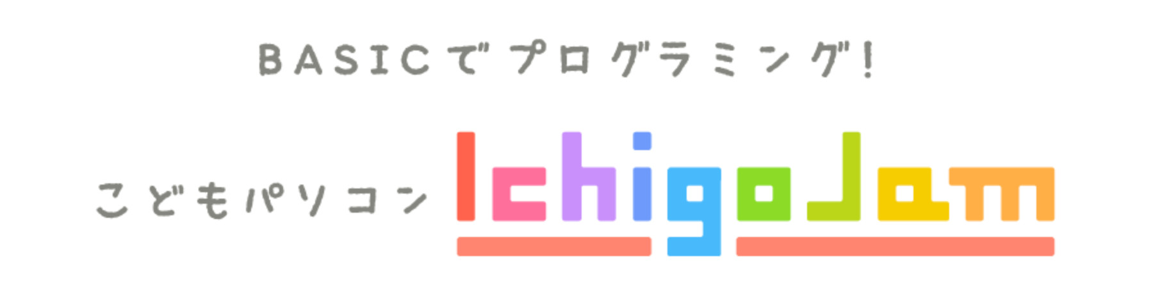
IchigoJam ミニゲームズ
たしざんめいじんゲーム
（かずをうちこんでエンターでこたえる）
キーのうえにあるもじはシフトキーをおしながらおす
10 N=0:CLT
20 A=RND(10)
30 B=RND(10)
40 ?A;”+”;B;”=“;:INPUT C
50 IF C!=A+B ?”NG!”:END
60 N=N+1:IF N<10 GOTO20
70 ?TICK()/60
+
=
ほ
shift
-
=
はんのうそくどゲーム
（LEDひかったらすぐ、スペースキー）
やきゅうゲーム（タイミングよくキーをおす）
10 Y=0
20 CLS
30 LC 4,15:?”%”
40 LC 5,Y:?”O”
50 IF INKEY() GOTO90
60 Y=Y+1
70 WAIT 6
80 GOTO20
90 IF Y=15 ?”HIT!”
10 LED0
20 WAIT RND(180)+60
30 LED1:CLT
40 IF BTN(32)=0 CONT
50 ?TICK()
もぐらたたきゲーム（でたかずをすばやく10かいおせ）
10 N=0:CLT
20 A=RND(9)+1
30 CLS:LC A*3,10:?A
40 IF INKEY()!=A+48 CONT
50 N=N+1:IF N<10 GOTO20
60 ?TICK()/60
スクリーンジャック（キーをいろいろおすと？）
10 CLS:C=1
20 LC RND(32),RND(22)
30 ?CHR$(C)
40 K=INKEY():IF K C=K
50 GOTO20
こうそくタイピングゲーム
（AからZまですばやくおせ）
10 N=65:CLT
20 ?CHR$(N);
30 IF INKEY()!=N CONT
40 N=N+1:IF N<91 GOTO20
50 ?:?TICK()/60
https://ichigojam.net/

Slide 125
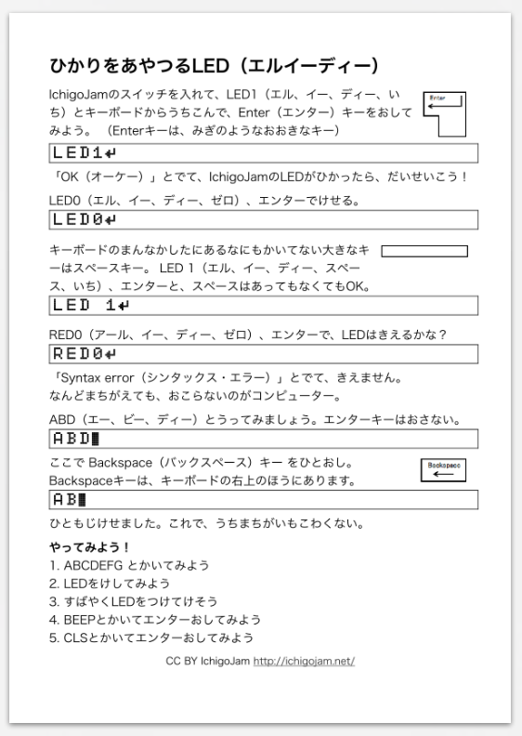
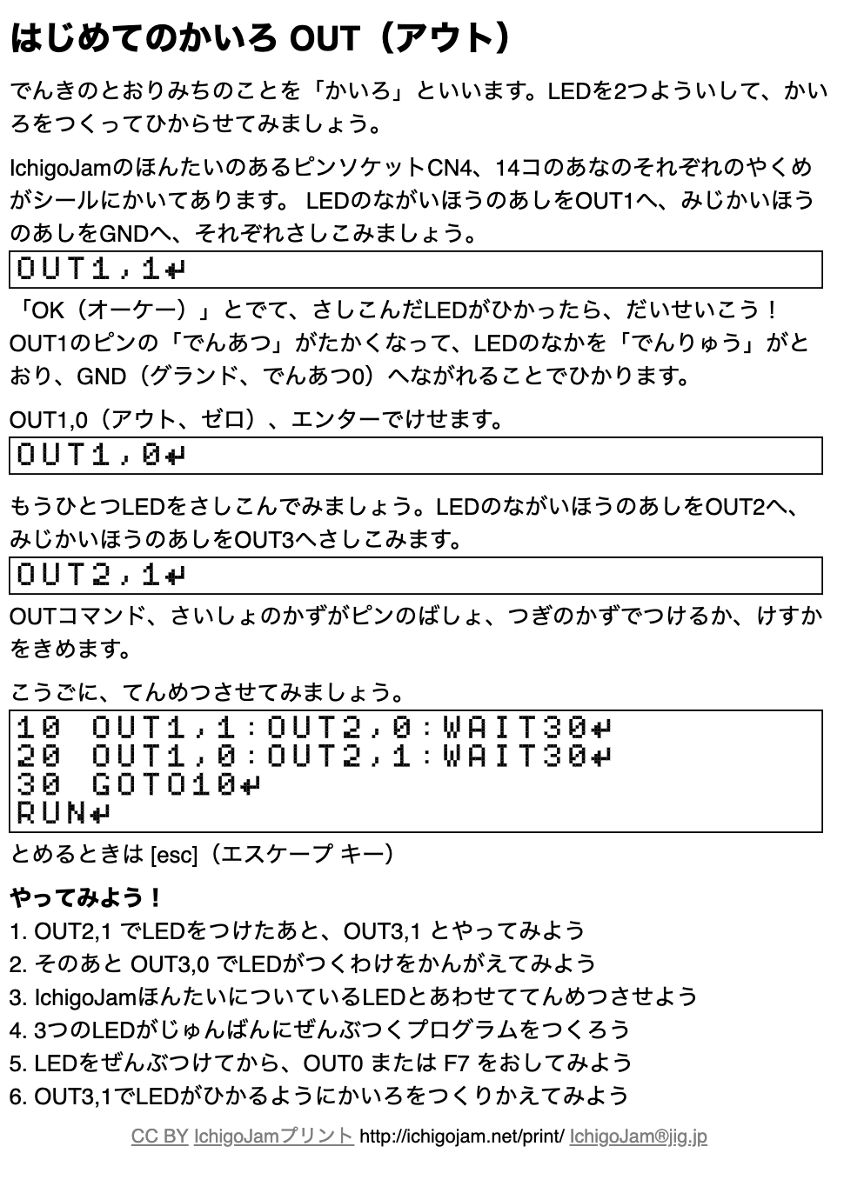
IchigoJamプリント
A5印刷対応ネット教材
https://ichigojam.net/print/
まなびかたを
まなぼう

Slide 126
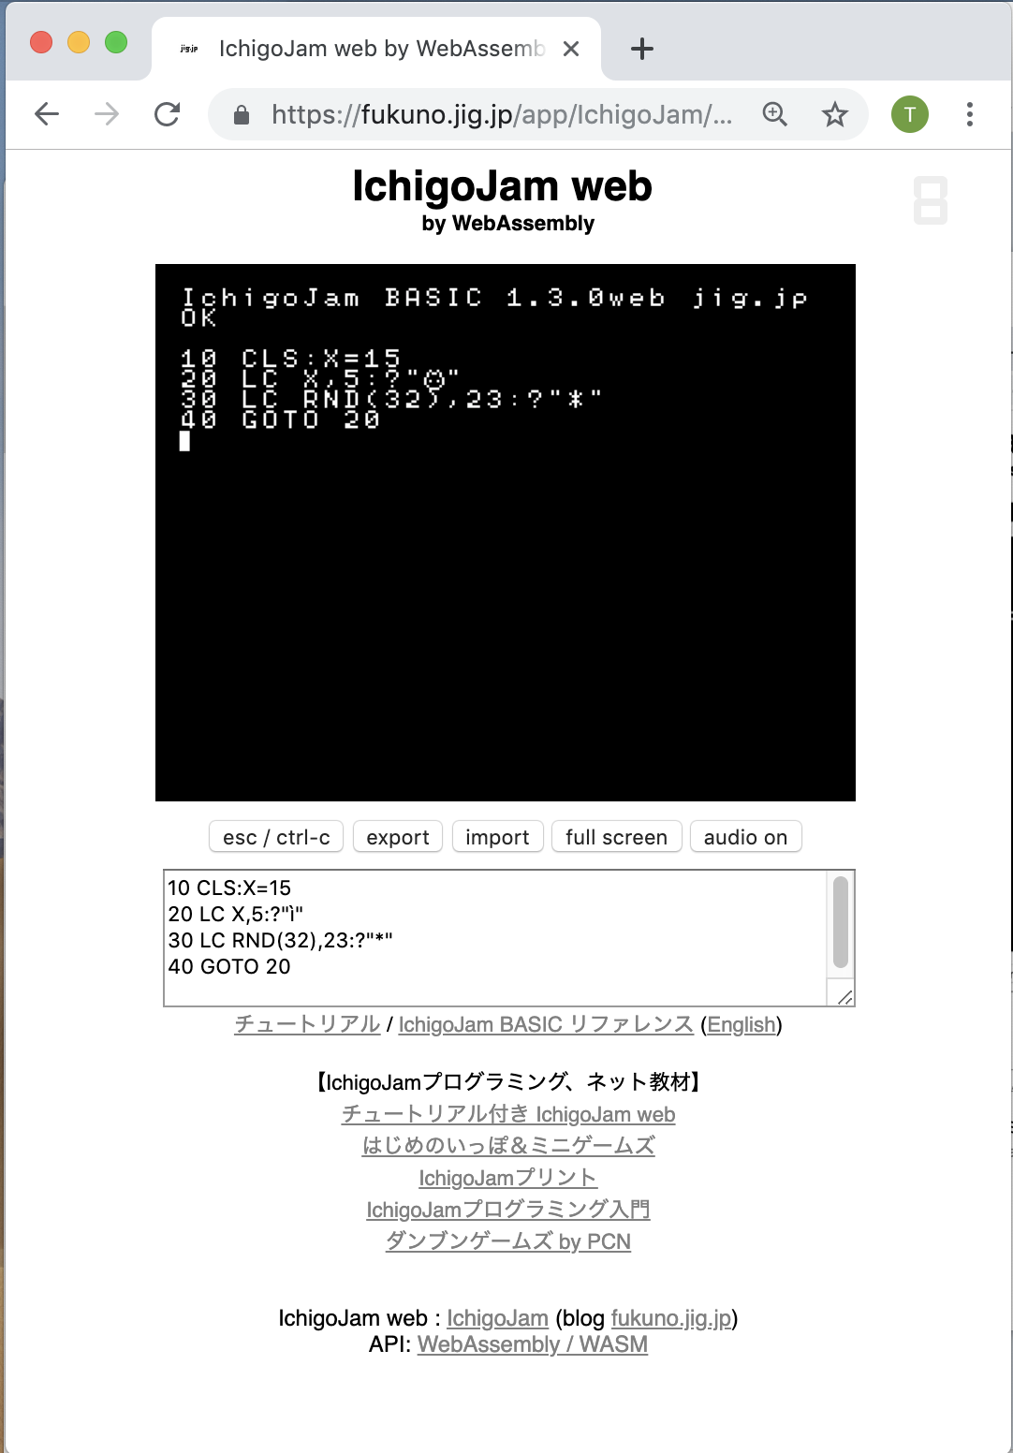
IchigoJam web
おうちのパソコンでもうごく
IchigoJam
https://fukuno.jig.jp/app/IchigoJam/
ウデマエ
ひろうしよう

Slide 127
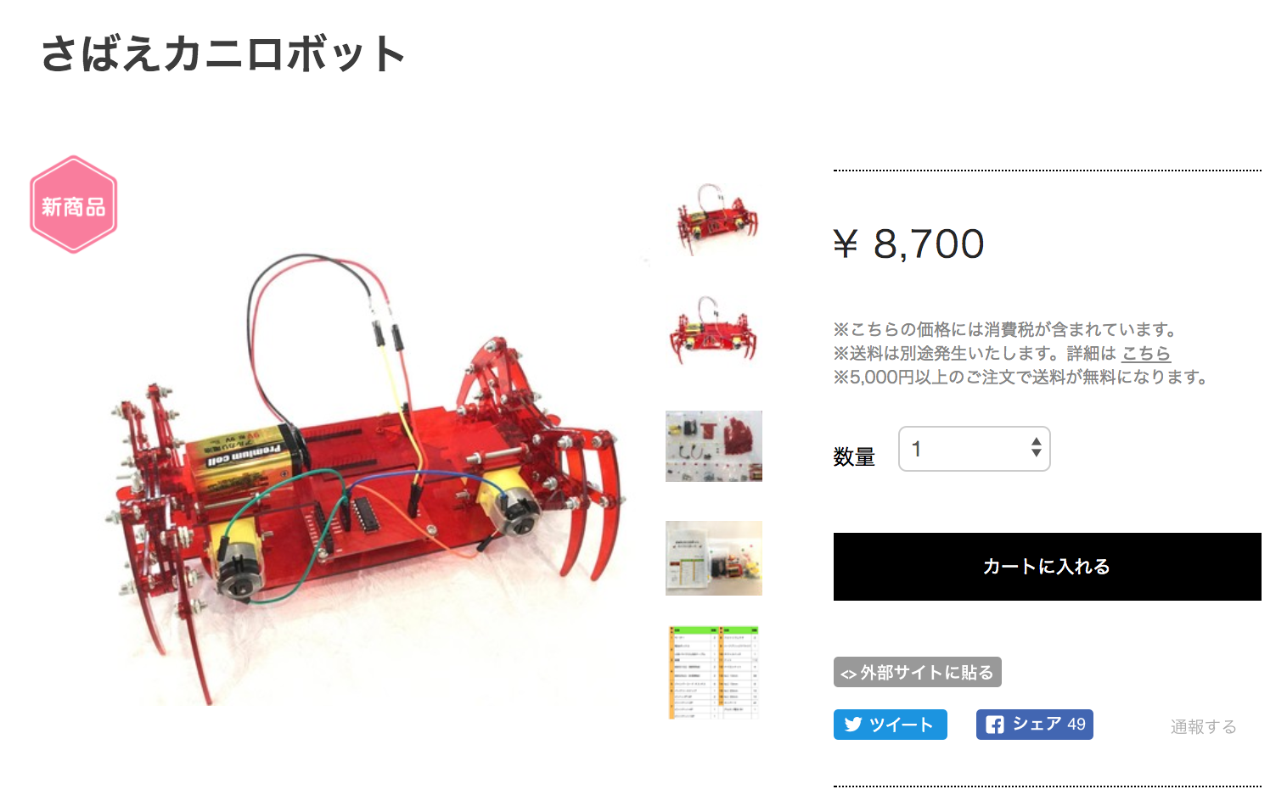

鯖江で誕生!? 子供起業家
メカ担当：MASAHARU（中2）
基板担当：MISAKI（高２）
Hana道場から子供開発プロダクトの初製品化！

Slide 128
BASICで基礎を学んで
Pythonなどへステップアップ！
IchigoJam BASIC | Python
?”Hello!” | print(“Hello!”)
IF A=3:?”YAH!” | if a == 3: print(“YAH!”)

Slide 129
大人も子供も
みんなでまなべる
鯖江「Hana道場」

Slide 130

第10回 小中学生
PCNこどもプロコン
2019-2020
副賞 ノートPC！
http://pcn.club/contest/
後援：総務省、文科省、経産省、IT総合室
高専機構、未来の学びコンソーシアム

Slide 131
こどもの発想力
お母さんのスマホ使いすぎを防止するマシーン！

Slide 132
ほしいものは
つくろう！

Slide 133
IchigoJamにひつようなもの
1. サンワサプライ 有線USBキーボード
SKB-L1UBK Amazonにて676円
ご家庭のテレビ
https://www.amazon.co.jp/dp/B005LL9J9G/
2. USB ACアダプター
DAISOにて324円
4. コンポジットケーブル
黄赤白、いずれか1本でOK
DAISOにて108円
3. microUSBケーブル
DAISO/Seriaにて108円

Slide 134
毎日なにか創るブログ
http://fukuno.jig.jp/

